Slide 1
Администрация города Пензы
Пензенской области
Система взаимодействия между органами местного самоуправления и подведомственными муниципальными организациями городского округа
начальник отдела противодействия коррупции
Моргунов Дмитрий Александрович

Slide 2
ЦЕЛИ И ЗАДАЧИ СИСТЕМЫ
ЦЕЛЬ: совершенствование мер по профилактике коррупционных правонарушений в муниципалитете города Пензы
ЗАДАЧИ:
Повысить прозрачность и открытость органов местного самоуправления и муниципальных организаций в сфере противодействия коррупции
Повысить эффективность исполнения работниками функций по профилактике коррупции
Система взаимодействия между органами местного самоуправления и подведомственными муниципальными организациями

Slide 3
ПРОЕКТ СИСТЕМЫ
МЕХАНИЗМЫ В ОБЛАСТИ ПРОТИВОДЕЙСТВИЯ КОРРУПЦИИ,
ТРЕБУЮЩИЕ МОДЕРНИЗАЦИИ
Нормативно-правовая база
Кадровый менеджмент
Открытость
Аналитика
Система взаимодействия между органами местного самоуправления и подведомственными муниципальными организациями

Slide 4
МОДЕРНИЗАЦИЯ СИСТЕМЫ
НОРМАТИВНО-ПРАВОВАЯ БАЗА
Разработано и утверждено
Порядок оценки деятельности работников органов местного самоуправления и муниципальных организаций города Пензы по профилактике коррупционных и иных правонарушений
Дорожная карта по реализации принципов и механизмов открытости деятельности администрации города Пензы
План мероприятий по противодействию коррупции на муниципальной службе в городе Пензе на 2018 год
Методика работы с электронными формами отчетной информации по профилактике коррупционных правонарушений
Система взаимодействия между органами местного самоуправления и подведомственными муниципальными организациями

Slide 5
МОДЕРНИЗАЦИЯ СИСТЕМЫ
КАДРОВЫЙ МЕНЕДЖМЕНТ
Внедрено и протестировано
Корпоративный сайт: актуальная методическая информация и оперативная поддержка; коллективная работа над проектами; групповой и закрытый чаты; справка
Личный кабинет пользователя: модуль публикации информационных статей; электронные формы отчетности; аналитические данные
Единый подход к реализации законодательства о противодействии коррупции
Оценка ключевых показателей: контроль деловой активности сотрудников, плановое достижение результатов
Рейтинговая система: мотивация; нематериальное стимулирование работников
Система взаимодействия между органами местного самоуправления и подведомственными муниципальными организациями

Slide 6
МОДЕРНИЗАЦИЯ СИСТЕМЫ
ОТКРЫТОСТЬ
Запущено и усовершенствовано
Городской сайт «Муниципалитет города Пензы против коррупции»
Сайты органов местного самоуправления и муниципальных организаций
Тематические страницы в социальных сетях
http://corrupt.penza-gorod.ru
Система взаимодействия между органами местного самоуправления и подведомственными муниципальными организациями

Slide 7
МОДЕРНИЗАЦИЯ СИСТЕМЫ
АНАЛИТИКА
Создано и развернуто
Электронные формы сбора данных
Облачная база хранения данных
Модуль оценки ключевых показателей эффективности деятельности
Модуль аналитических данных по результатам деятельности в режиме реального времени
Система взаимодействия между органами местного самоуправления и подведомственными муниципальными организациями

Slide 8
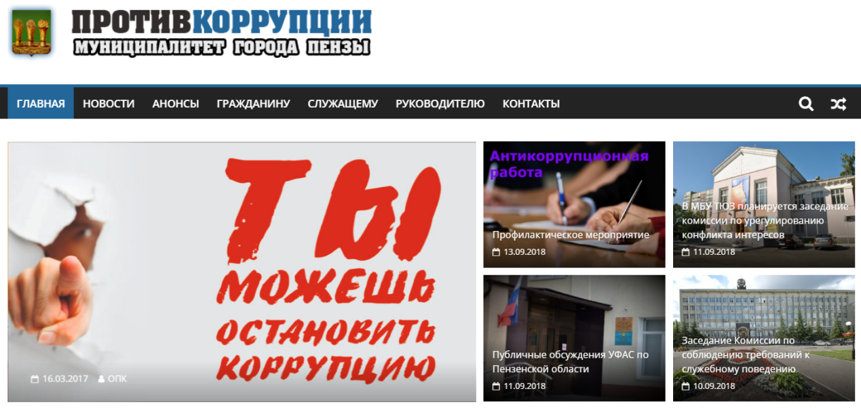
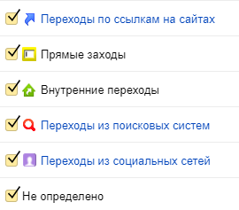
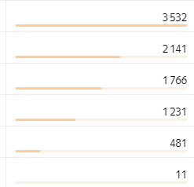
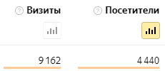
РЕЗУЛЬТАТЫ МОДЕРНИЗАЦИИ
Прозрачность и открытость органов местного самоуправления и муниципальных организаций в сфере противодействия коррупции
Рост посещаемости городского сайта «Муниципалитет города Пензы против коррупции»
http://corrupt.penza-gorod.ru
визитов
Система взаимодействия между органами местного самоуправления и подведомственными муниципальными организациями

Slide 9
РЕЗУЛЬТАТЫ МОДЕРНИЗАЦИИ
Прозрачность и открытость органов местного самоуправления и муниципальных организаций в сфере противодействия коррупции
Вовлеченность пользователей социальных сетей
170 700
19 050
53 910
121
2 130
3 780
просмотров
лайков
репостов
комментариев
подписчиков
постов
Система взаимодействия между органами местного самоуправления и подведомственными муниципальными организациями

Slide 10
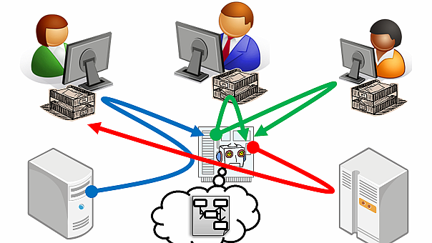
РЕЗУЛЬТАТЫ МОДЕРНИЗАЦИИ
Эффективность исполнения работниками функций по профилактике коррупции
Автоматизация функциональных обязанностей
снижены трудозатраты работников на 12%
увеличены качественные показатели органов местного самоуправления на 37% и муниципальных организаций на 62%
получена экономия затрат на бумажный документооборот
Система взаимодействия между органами местного самоуправления и подведомственными муниципальными организациями

Slide 11
РЕЗУЛЬТАТЫ МОДЕРНИЗАЦИИ
-
Автоматизация
предоставляет:
Руководству
Ответственному лицу по профилактике коррупционных правонарушений
Муниципальному служащему
- полный контроль за происходящим
- контроль и анализ соблюдения работниками законодательства
Работнику муниципальной организации
- принятие решений на основе полной и достоверной информации
- минимизация затрат рабочего времени
- Возможность в любой момент быстро получить необходимую и актуальную информацию
- повышение эффективности работы
- аналитические отчеты
- автоматизация рутинных задач
Система взаимодействия между органами местного самоуправления и подведомственными муниципальными организациями

Slide 12
СИСТЕМА KPI
ОРГАНЫ МЕСТНОГО САМОУПРАВЛЕНИЯ ГОРОДА ПЕНЗЫ
Система ключевых показателей муниципальных служащих, ответственных за профилактику коррупционных и иных правонарушений
6
направлений
ключевой ответственности
Нормотворческая деятельность
Проверочные (контрольные) мероприятия
Работы комиссии по соблюдению требований к служебному поведению и (или) требований об урегулировании конфликта интересов
Взаимодействие с институтами гражданского общества
Информационное освещение деятельности
KPI
Исполнение плановых мероприятий
3 ключевых показателя
18 ключевых показателей
7 ключевых показателей
5 ключевых показателей
3 ключевых показателя
5 ключевых показателей
41
ключевой
показатель результативности
Система взаимодействия между органами местного самоуправления и подведомственными муниципальными организациями

Slide 13
СИСТЕМА KPI
ОРГАНЫ МЕСТНОГО САМОУПРАВЛЕНИЯ ГОРОДА ПЕНЗЫ
Оценка ключевых показателей результативности муниципальных служащих, ответственных за профилактику коррупционных и иных правонарушений
в III квартале 2018 года
Место | Баллов | Наименование органа местного самоуправления города Пензы
1 | 17,03 | Управление муниципального имущества администрации города Пензы
2 | 10,09 | Управление градостроительства и архитектуры администрации города Пензы
3 | 7,69 | Администрация Первомайского района города Пензы
4 | 5,74 | Социальное управление города Пензы
5 | 5,61 | Управление образования города Пензы
6 | 5,07 | Управление жилищно-коммунального хозяйства города Пензы
7 | 4,59 | Финансовое управление города Пензы
8 | 4,50 | Администрация Октябрьского района города Пензы
9 | 4,31 | Администрация Ленинского района города Пензы
10 | 4,18 | Администрация Железнодорожного района города Пензы
11 | 2,07 | Управление культуры города Пензы
12 | 1,97 | Управление транспорта и связи города Пензы
13 | 0,79 | Комитет по физической культуре, спорту и молодежной политике города Пензы
Система взаимодействия между органами местного самоуправления и подведомственными муниципальными организациями

Slide 14
СИСТЕМА KPI
МУНИЦИПАЛЬНЫЕ ОРГАНИЗАЦИИ ГОРОДА ПЕНЗЫ
Система ключевых показателей работников, ответственных за профилактику коррупционных и иных правонарушений
Оценка ключевых показателей результативности работников, ответственных за профилактику коррупционных и иных правонарушений в III квартале 2018 года
Место | Баллов | Наименование муниципальной организации города Пензы
1 | 5,36 | МБУ Пензенский Театр юного зрителя г. Пензы
2 | 4,85 | МБУ Центр помощи семье Первомайского района г. Пензы
3 | 4,65 | МКУ Центр закупок г. Пенза
4 | 2,40 | МБУ Центр социальной помощи Ленинского р-на г. Пензы
5 | 2,12 | МБУ КЦ СПСиД Октябрьского района г.Пензы
6 | 1,99 | МБДОУ Детский сад №19 г.Пензы
7 | 1,94 | МАУ Детское и лечебное питание г. Пензы
8 | 1,90 | МКП Теплоснабжение г. Пензы
9 | 1,89 | МБУ Пензенский городской КЦССПН г. Пензы
10 | 1,64 | МБУ КЦ СПСиД Железнодорожного района г. Пензы
3
направления
ключевой ответственности
28
ключевых
показателей результативности
Система взаимодействия между органами местного самоуправления и подведомственными муниципальными организациями

Slide 15
ТРУДОВАЯ МОТИВАЦИЯ
Нематериальное стимулирование
Материальное стимулирование
Вовлечение в деятельность
Ежеквартальное премирование по результатам оценки результативности работы
Ежегодное награждение лучших работников по итогам рейтинга
Командная деятельность, единые требования исполнения функций, аналитика результатов работы
Система взаимодействия между органами местного самоуправления и подведомственными муниципальными организациями

Slide 16
РЕЗУЛЬТАТЫ МОДЕРНИЗАЦИИ
МУНИЦИПАЛИТЕТ ГОРОДА ПЕНЗЫ
Показатели эффективности деятельности работников, ответственных за профилактику коррупционных и иных правонарушений
Наименование показателя | 2016г. | 2017г. | 9 месяцев 2018г.
Количество проверок достоверности и полноты сведений о доходах, об имуществе и обязательствах имущественного характера | 16 | 16 | 77
Количество проверок соблюдения служащими установленных ограничений и запретов, а также требований о предотвращении или урегулировании конфликта интересов | 6 | 29 | 33
Количество обращений от граждан и организаций о коррупционных правонарушениях муниципальных служащих | 64 | 37 | 17
Количество проведенных заседаний комиссий по соблюдению требований к служебному поведению и (или) требований об урегулировании конфликта интересов | 22 | 27 | 30
Количество мероприятий антикоррупционной направленности | 746 | 910 | 1145
Количество муниципальных служащих, привлеченных к дисциплинарной ответственности за совершение коррупционных правонарушений | 62 | 54 | 30

Slide 17
ВНЕДРЕНИЕ СИСТЕМЫ
6 месяцев
120 000 руб.
Нормативно-правовая база
Просвещение
Срок разработки, внедрения, тестирования и запуска системы
Стартовая сумма на создание информационно – технических систем
Разработка необходимых нормативных правовых и локальных актов
Вводный инструктаж по работе в системе
Система взаимодействия между органами местного самоуправления и подведомственными муниципальными организациями

Slide 18
corrupt.penza-gorod.ru
Спасибо за внимание!
Отдел противодействия коррупции
Администрации город Пензы Пензенской области,
440000, г. Пенза, пл. Маршала Жукова, д. 4
(4812) 68-16-54, soobcorr@penza-gorod.ru
/corrupt58

